Slide 1
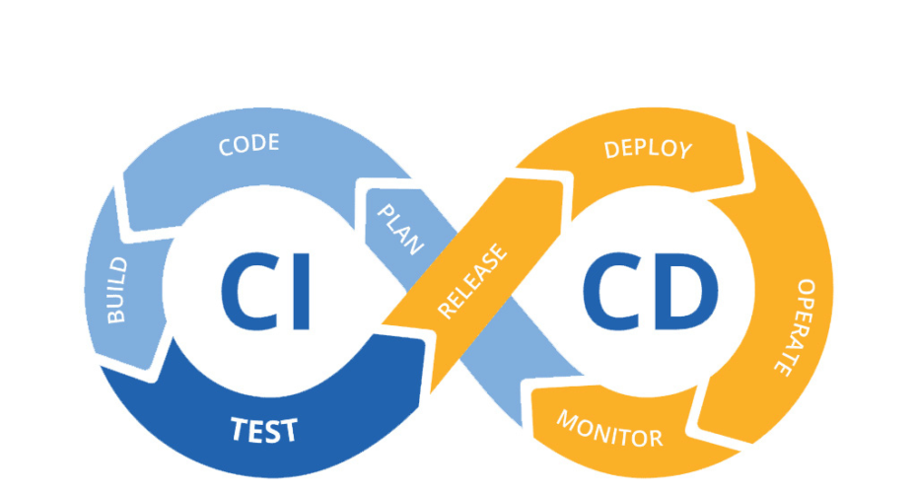
ESLint, SonarCloud, Pipeline de Calidad Integral y Herramientas de Seguridad
Unidad 01: Calidad y Testing de Software
Fecha: Martes 19 de Agosto, 2025
Horarios: 15:50 - 18:10
Docente: Diego Obando

Slide 2

ESLint hands-on

Slide 3
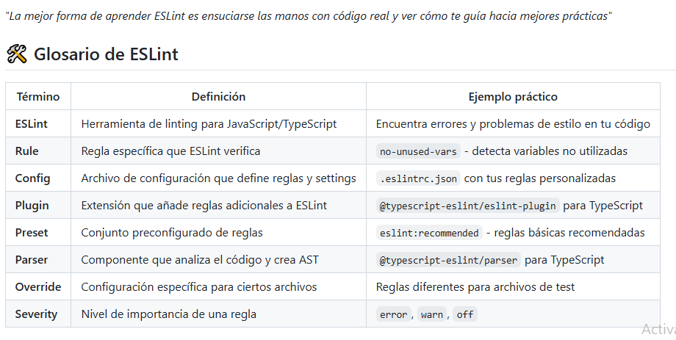

Slide 4
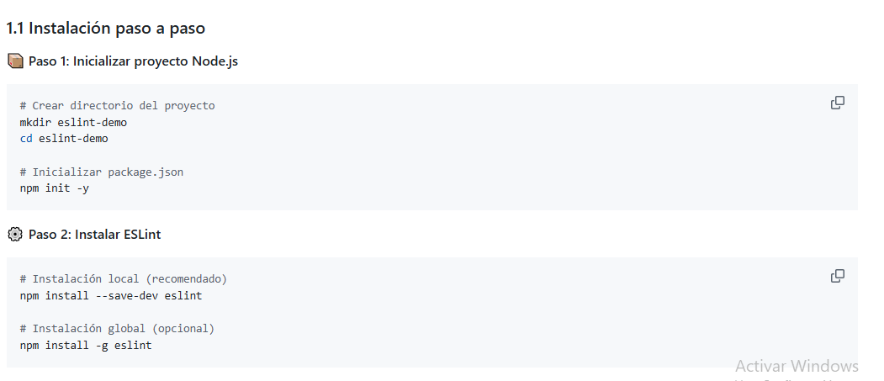
🚀 1. Configuración inicial de ESLint

Slide 5
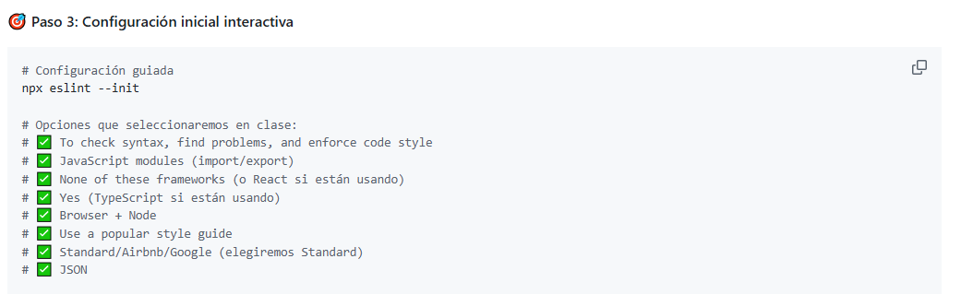
🚀 1. Configuración inicial de ESLint

Slide 6
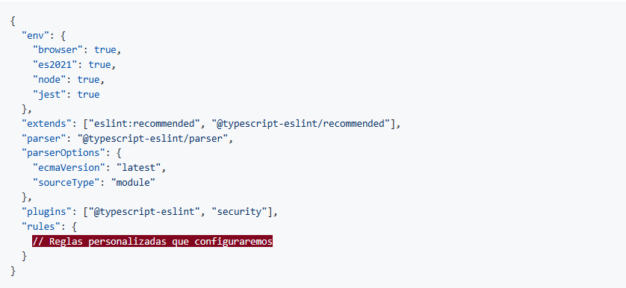
1.2 Estructura del archivo de configuración
📝 Explicación de cada sección:
env: Define qué variables globales están disponibles (browser, node, jest)
extends: Hereda configuraciones de otros presets
parser: Especifica cómo parsear el código (especial para TypeScript)
parserOptions: Opciones del parser (versión ES, tipo de módulos)
plugins: Extensiones que añaden reglas adicionales
rules: Reglas específicas y su configuración

Slide 7
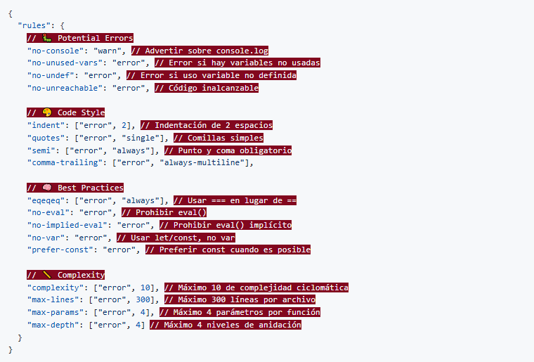
📋 2. Configuración de reglas esenciales

Slide 8
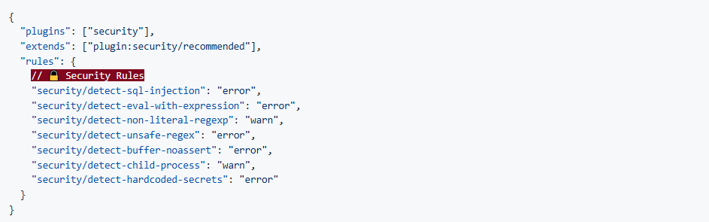
2.2 Reglas de seguridad

Slide 9
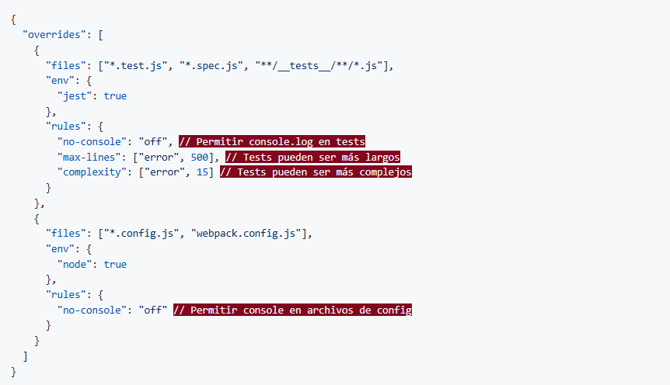
2.3 Overrides para diferentes tipos de archivos

Slide 10
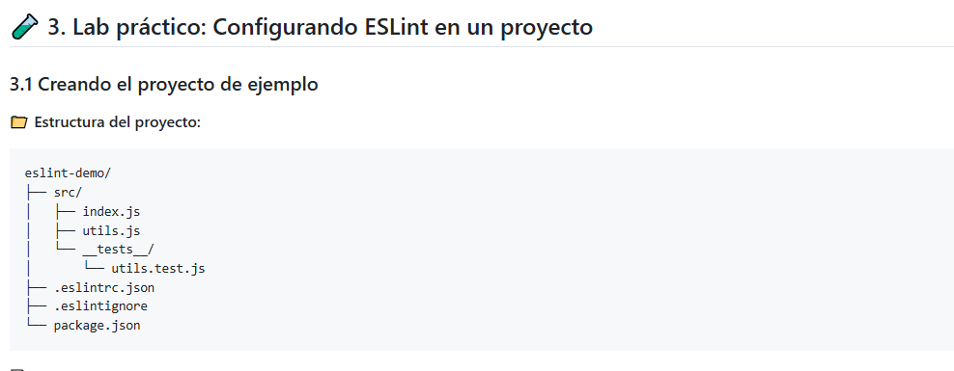

Slide 11
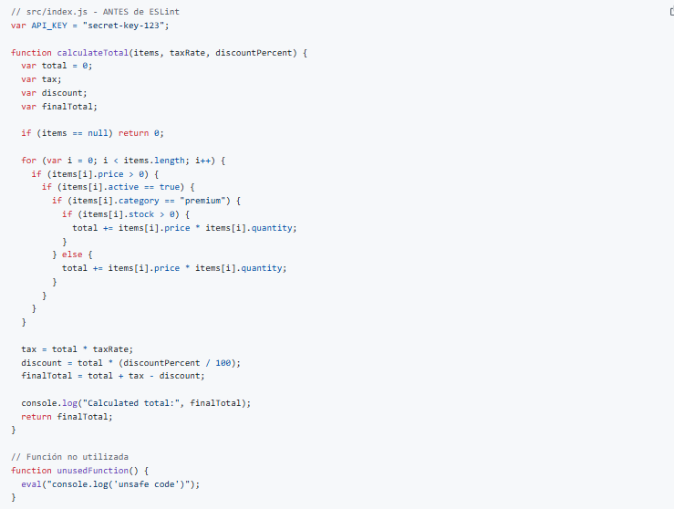

Slide 12
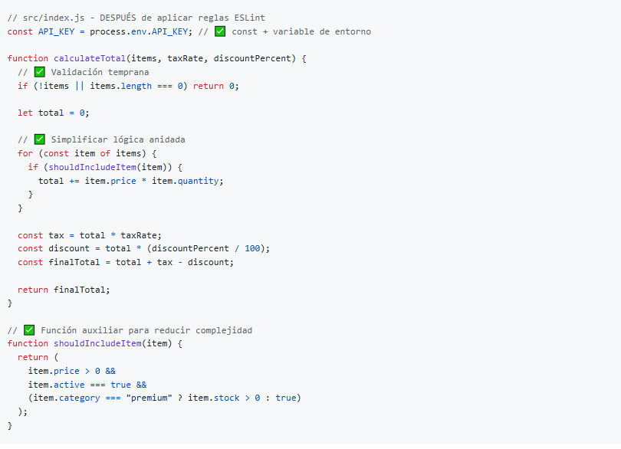

Slide 13
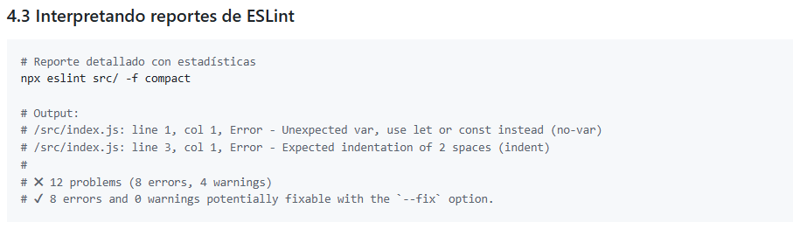

Slide 14
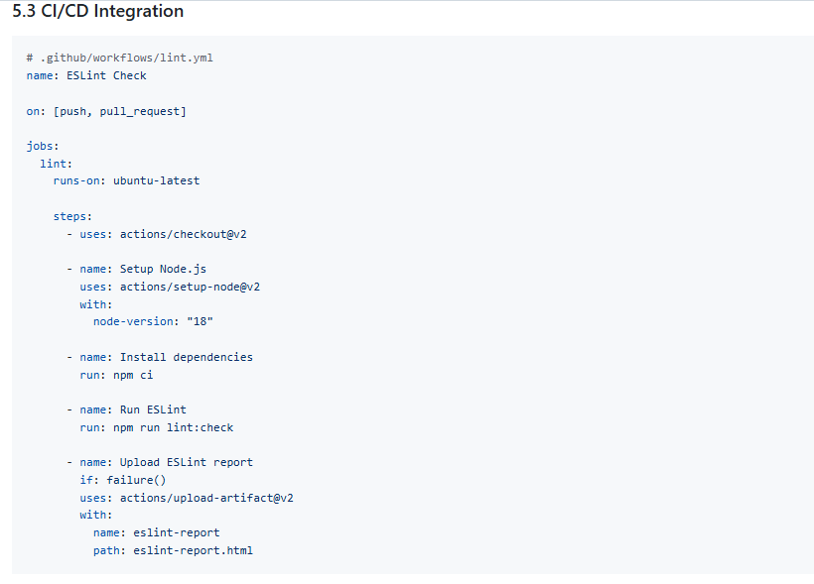

Slide 15

SonarCloud introducción y práctica

Slide 16
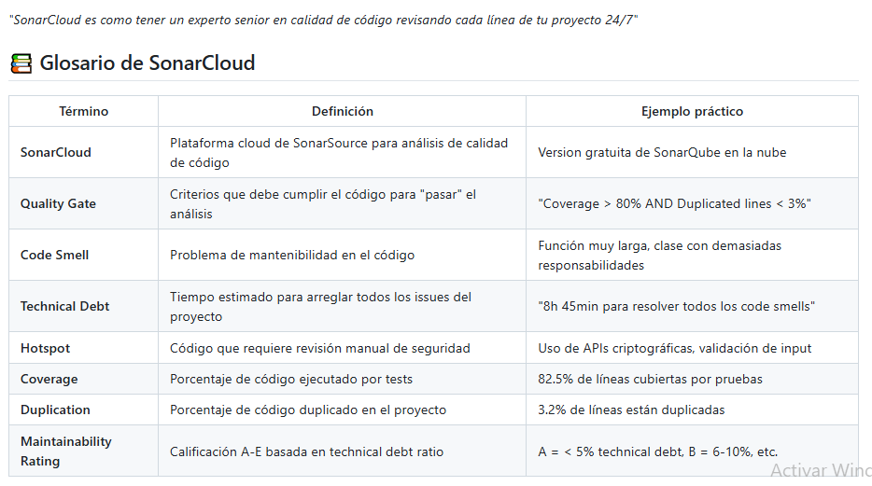

Slide 17
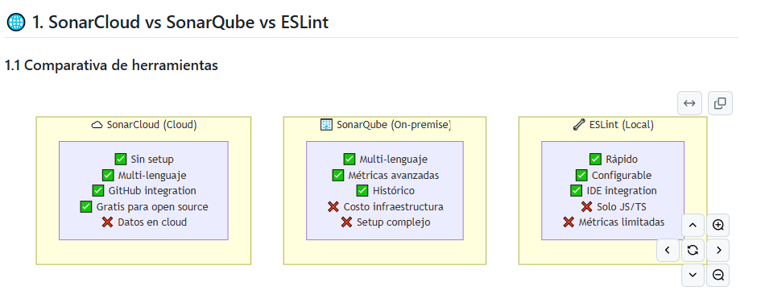

Slide 18
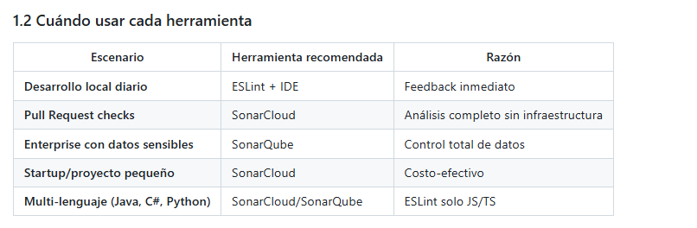

Slide 19
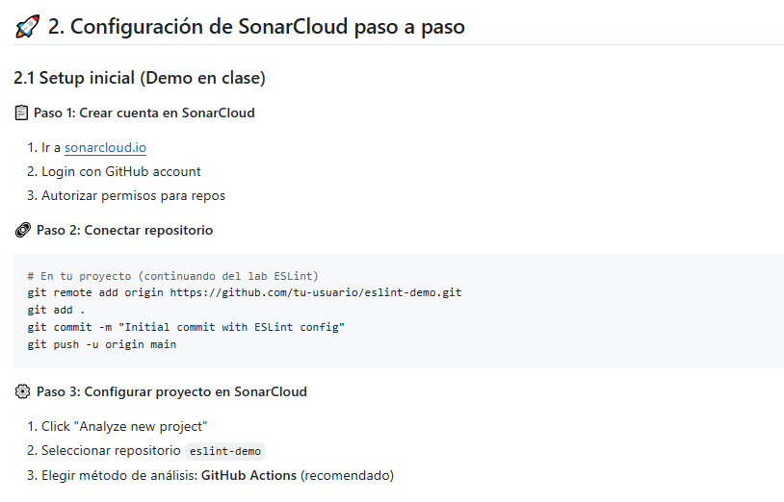

Slide 20
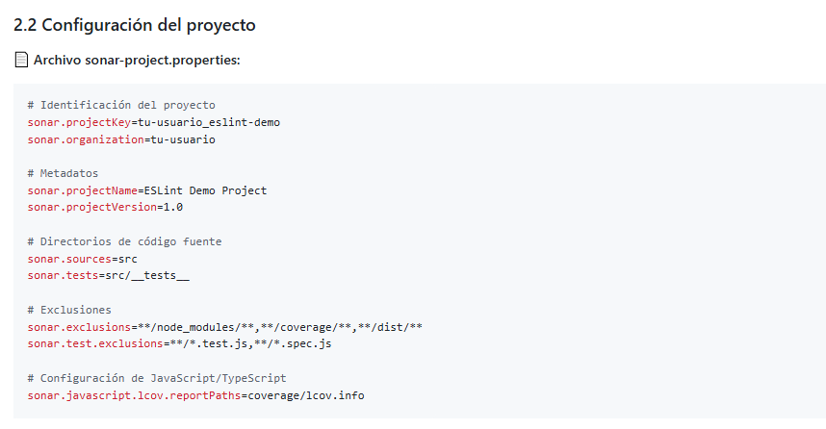

Slide 21
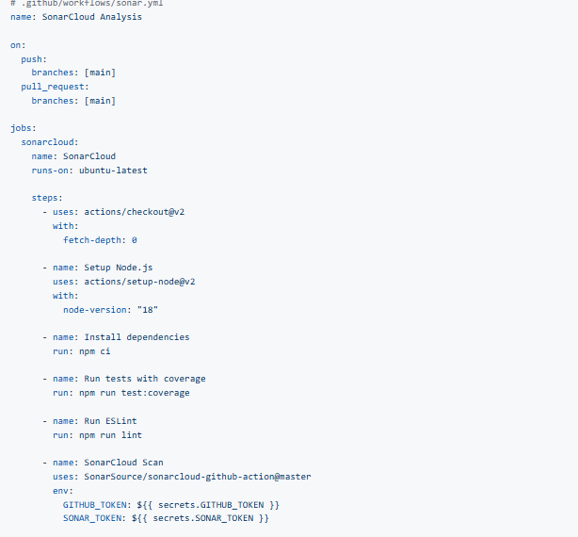

Slide 22
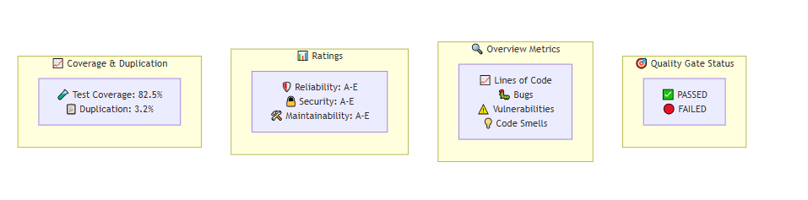
📊 3. Dashboard de SonarCloud: Interpretando métricas

Slide 23
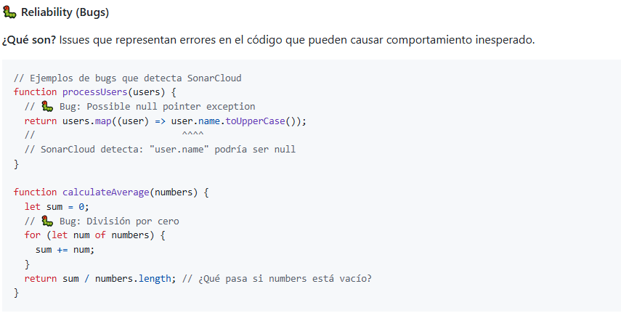
3.2 Métricas detalladas explicadas

Slide 24
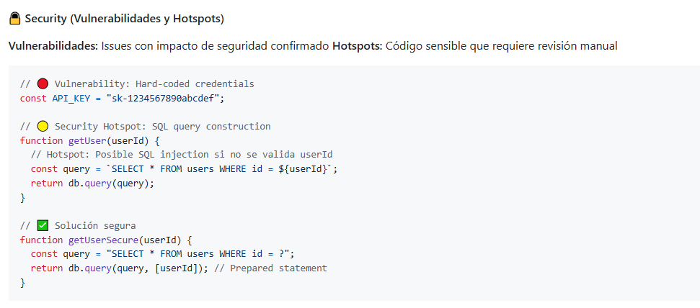
3.2 Métricas detalladas explicadas

Slide 25
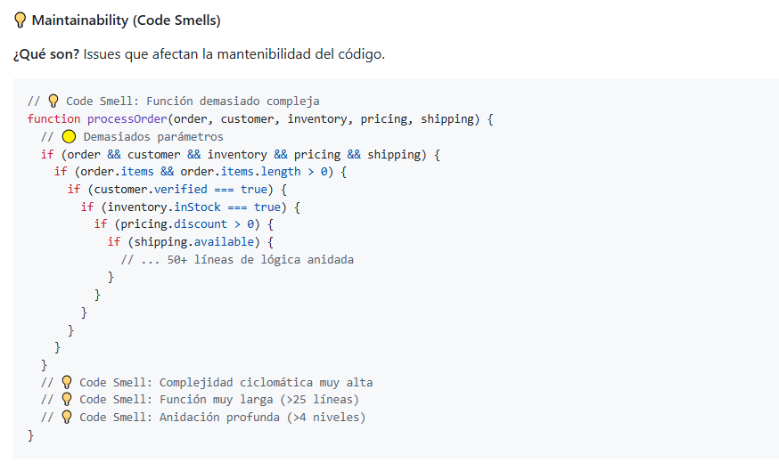
3.2 Métricas detalladas explicadas

Slide 26
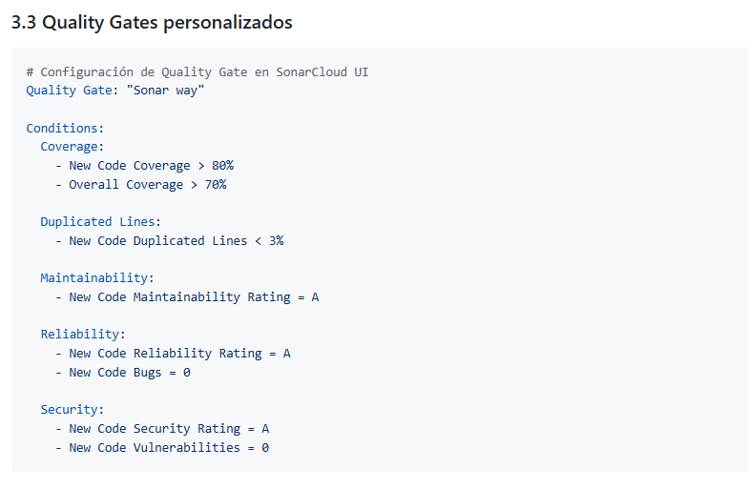

Slide 27
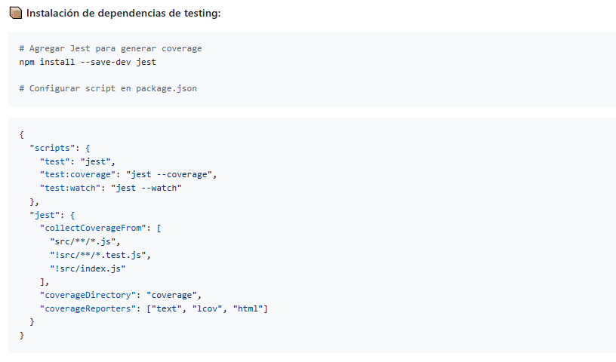
🔧 4. Integración práctica con el proyecto ESLint

Slide 28
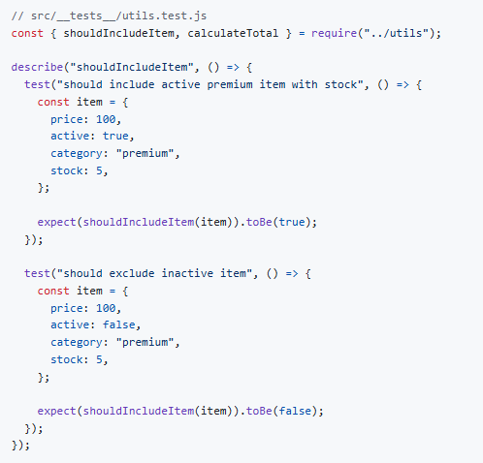
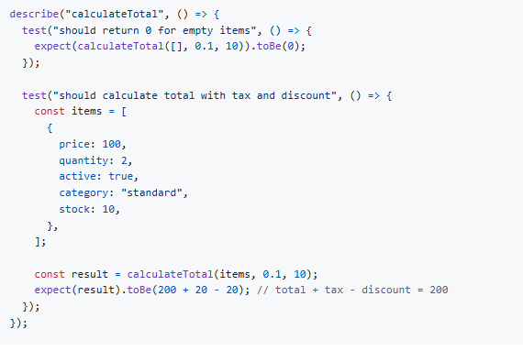
🧪 Test básico para generar coverage:

Slide 29
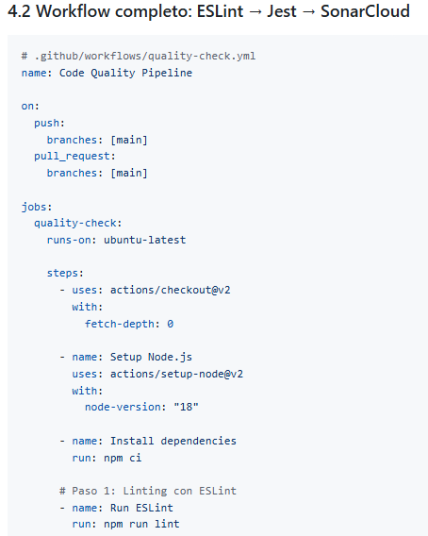
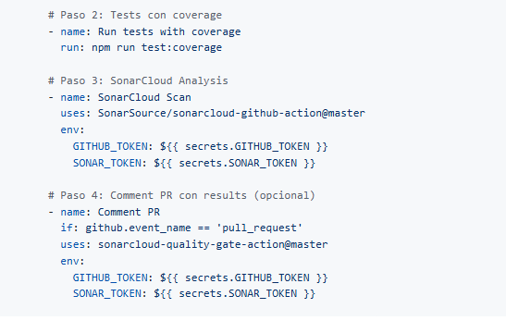

Slide 30
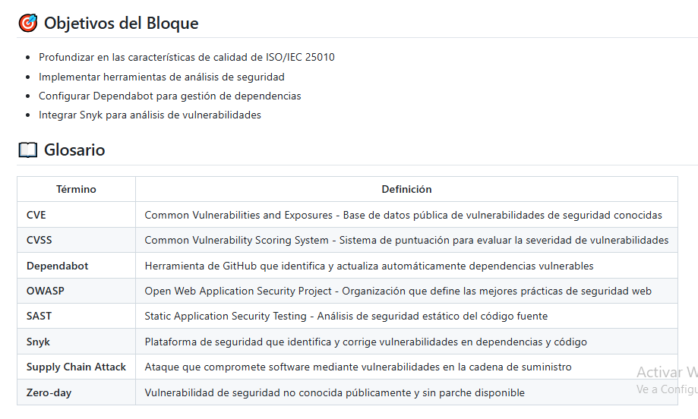
Características de Calidad y Herramientas de Seguridad

Slide 31
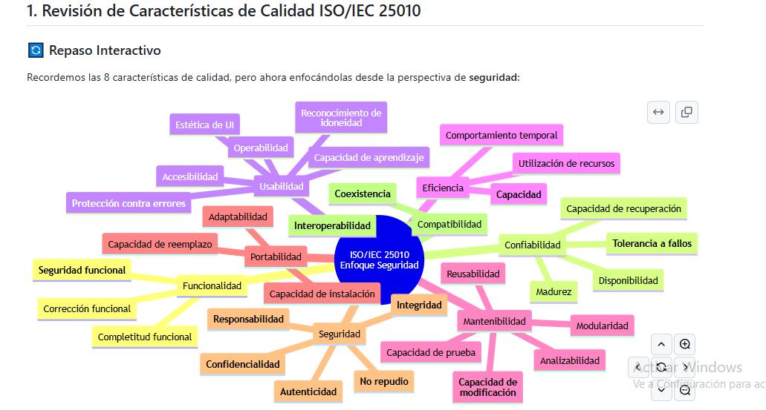

Slide 32
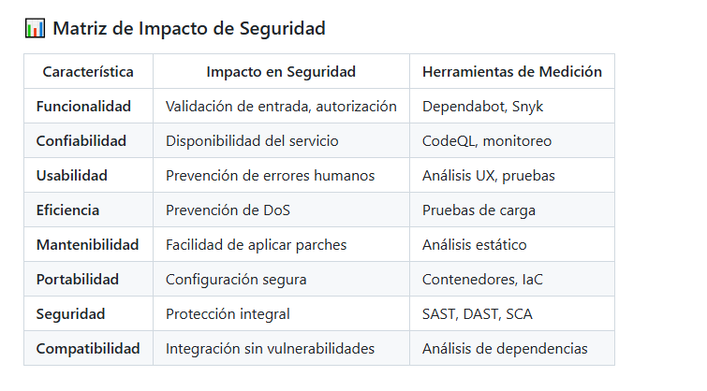

Slide 33

Introducción a las Herramientas de Seguridad

Slide 34
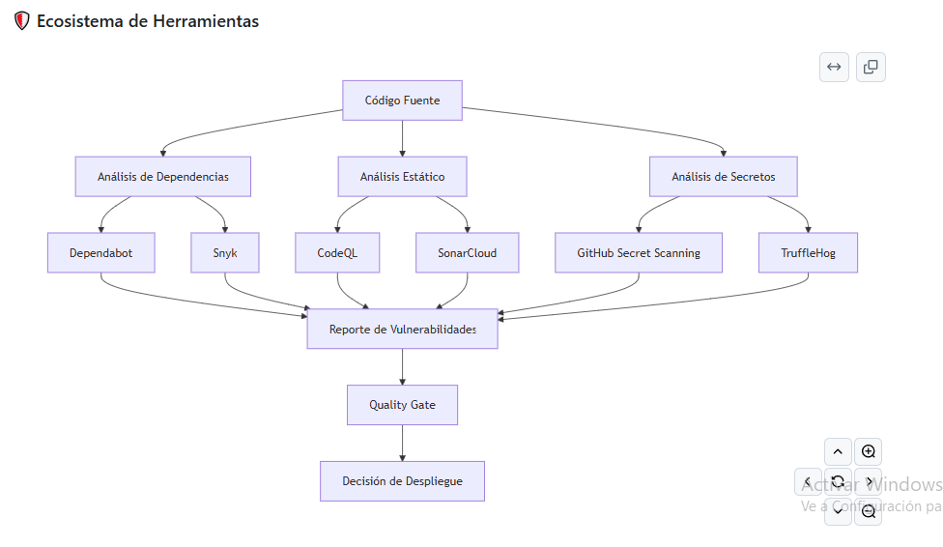

Slide 35
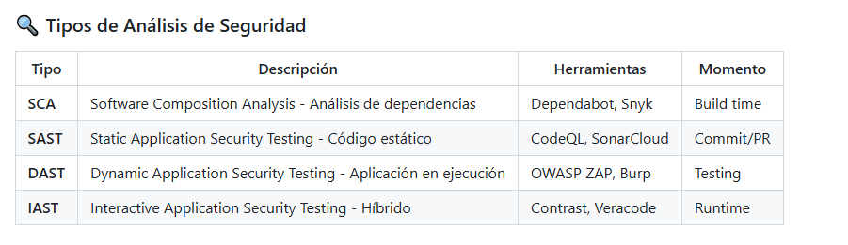

Slide 36

Configuración de Dependabot

Slide 37
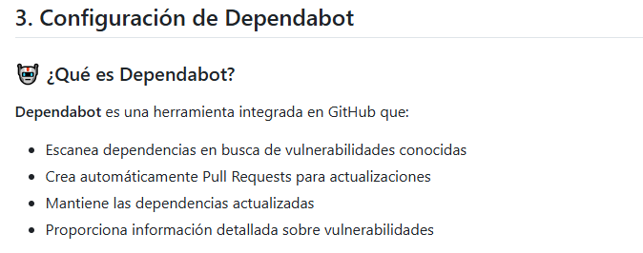

Slide 38
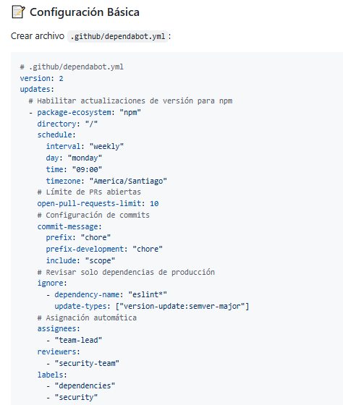
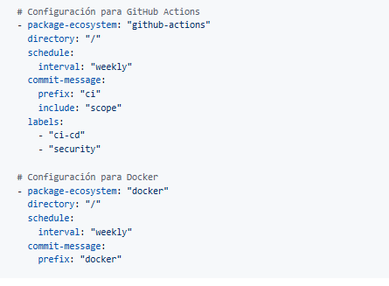

Slide 39
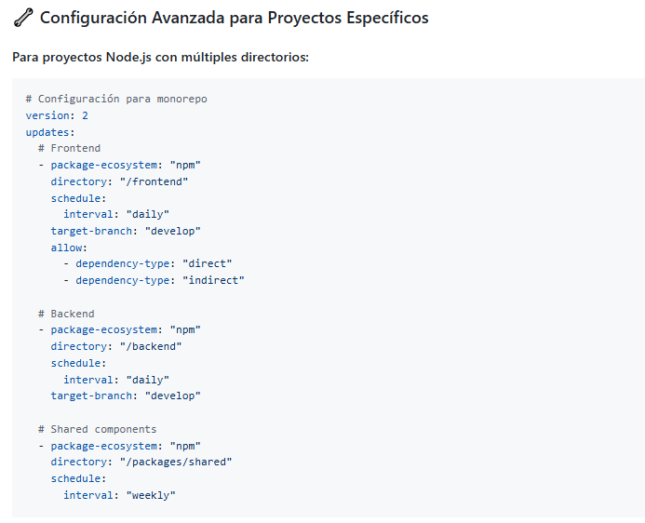

Slide 40

Implementación de Snyk

Slide 41
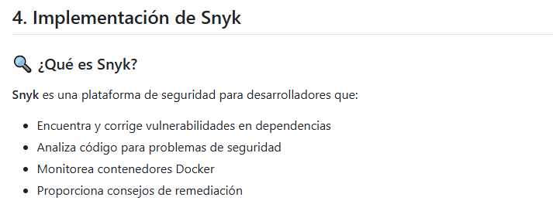

Slide 42
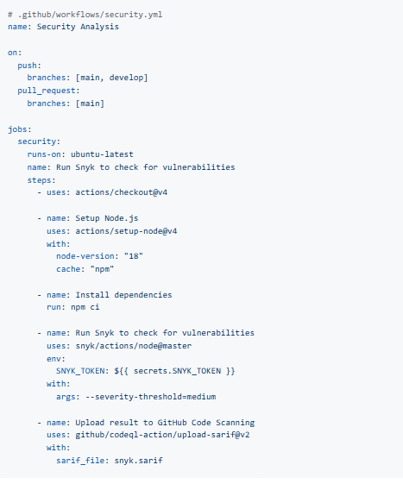

Slide 43
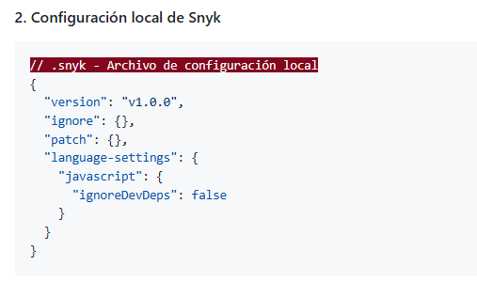

Slide 44
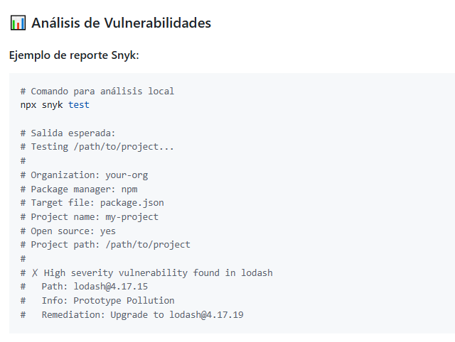

Slide 45

CodeQL y Análisis Estático de Seguridad

Slide 46
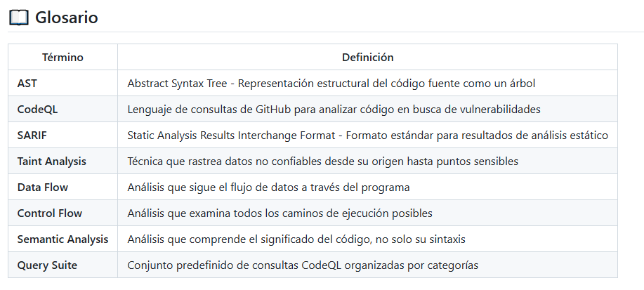

Slide 47
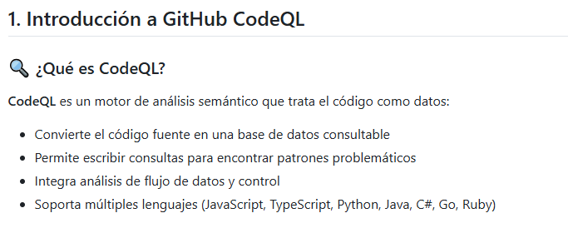

Slide 48
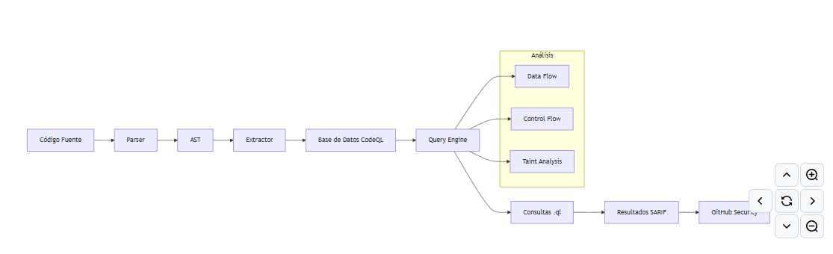

Slide 49
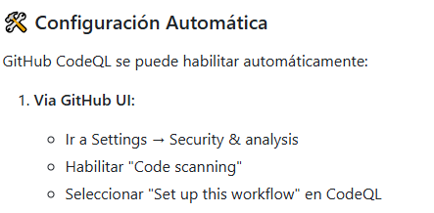
Configuración de GitHub CodeQL

Slide 50
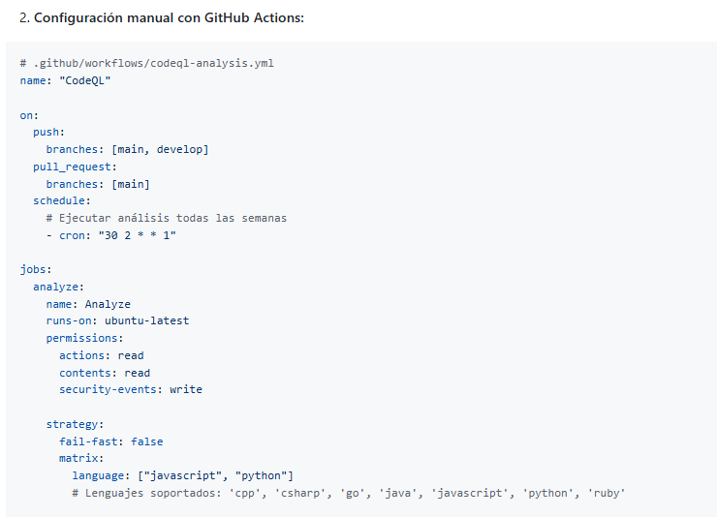
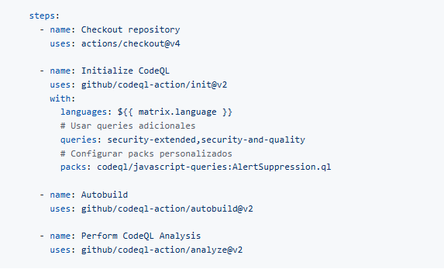

Slide 51
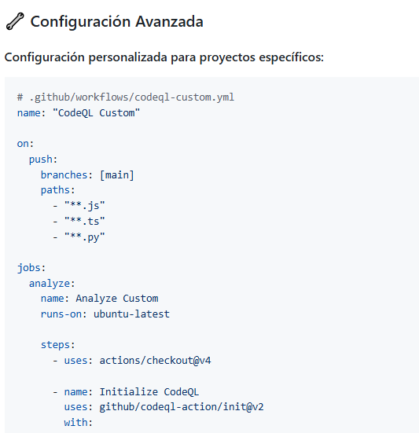
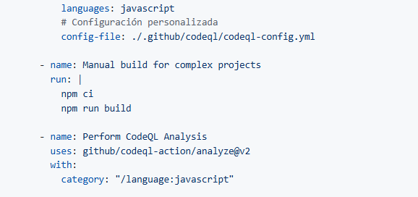

Slide 52


Slide 53


Slide 54


Slide 55


Slide 56


Slide 57


Slide 58

Codecov y Métricas de Cobertura

Slide 59


Slide 60


Slide 61


Slide 62


Slide 63


Slide 64



Slide 65


Slide 66


Slide 67


Slide 68


Slide 69


Slide 70


Slide 71


Slide 72


Slide 73


Slide 74


Slide 75

Pipeline Integral de Calidad

Slide 76


Slide 77


Slide 78


